Slide 1
CHÀO MỪNG CÁC EM
ĐẾN BUỔI HỌC NÀY!

Slide 2
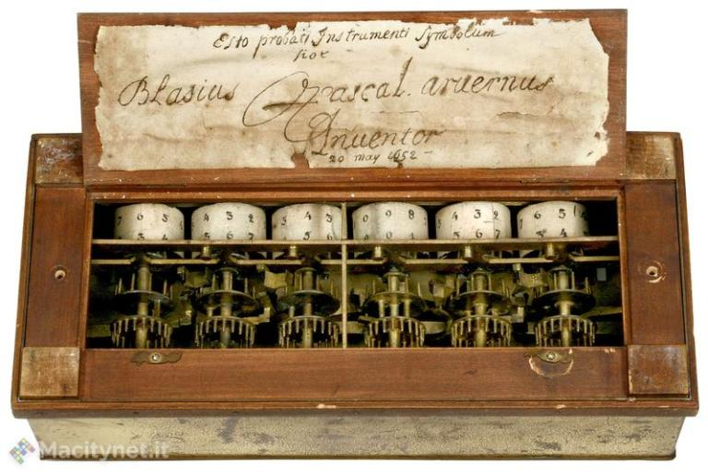
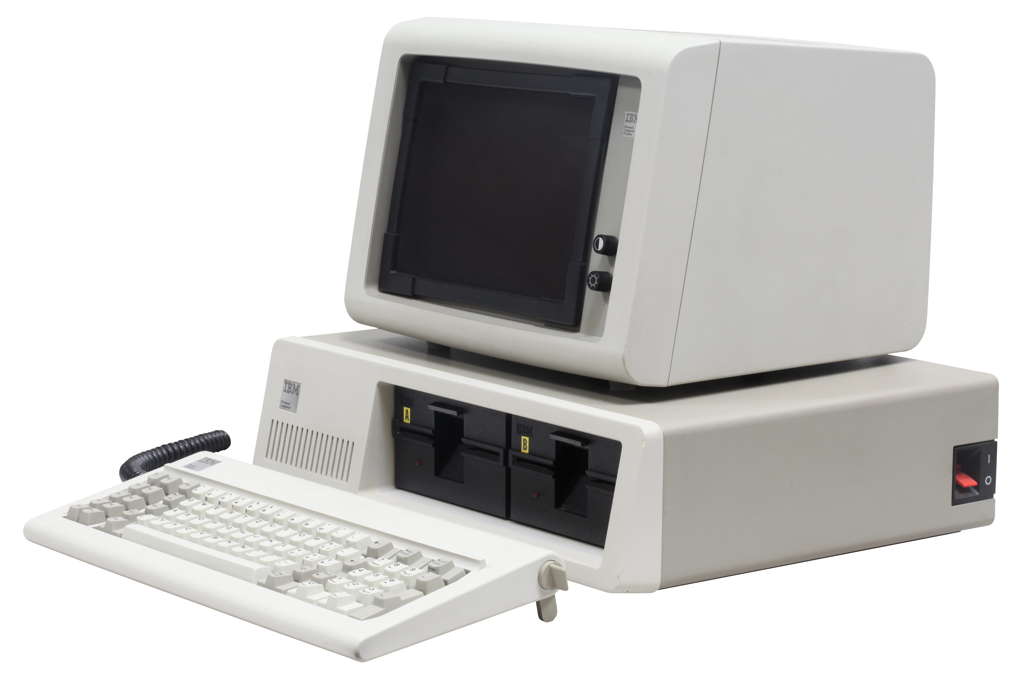
KHỞI ĐỘNG
Một số công cụ tính toán

Slide 3
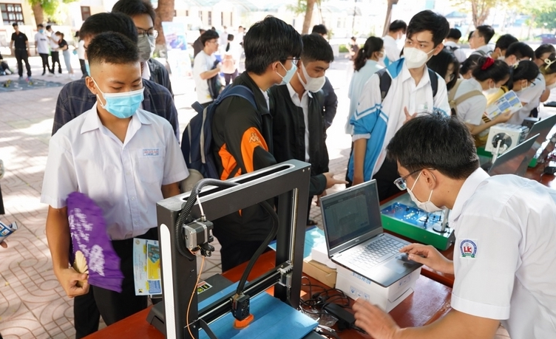

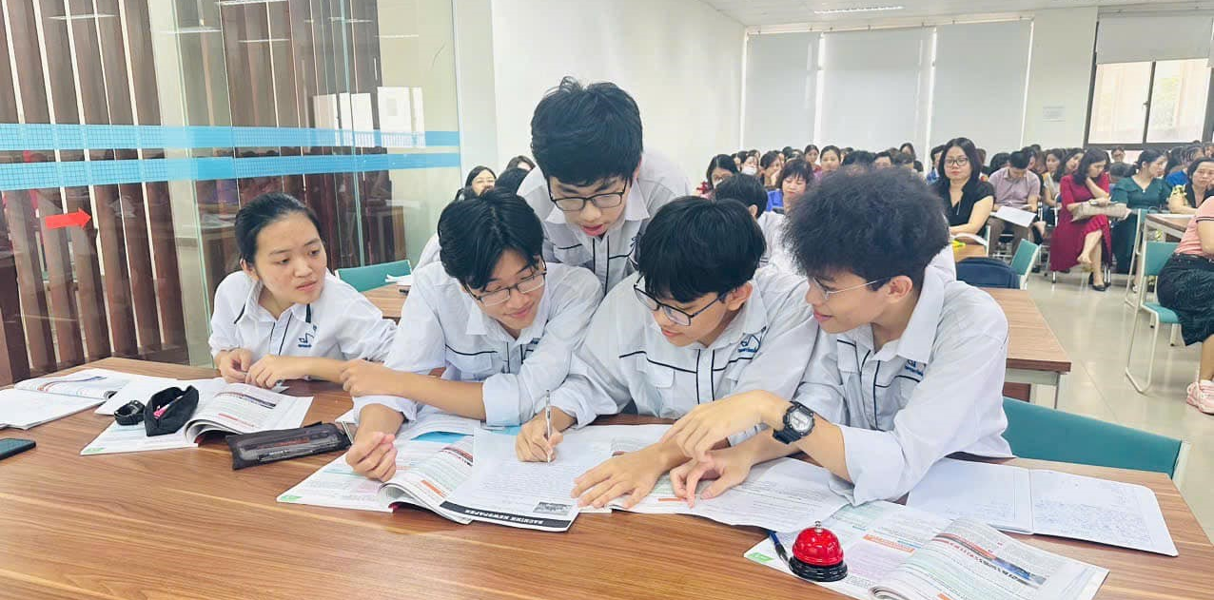
KHỞI ĐỘNG
Việc tổ chức một hoạt động như Triển lãm tin học cần làm việc nhóm, cần sự cộng tác của nhiều người.
Có nhiều công cụ hỗ trợ thực hiện hoạt động cộng tác, trong đó có sơ đồ tư duy và bài trình chiếu.

Slide 4


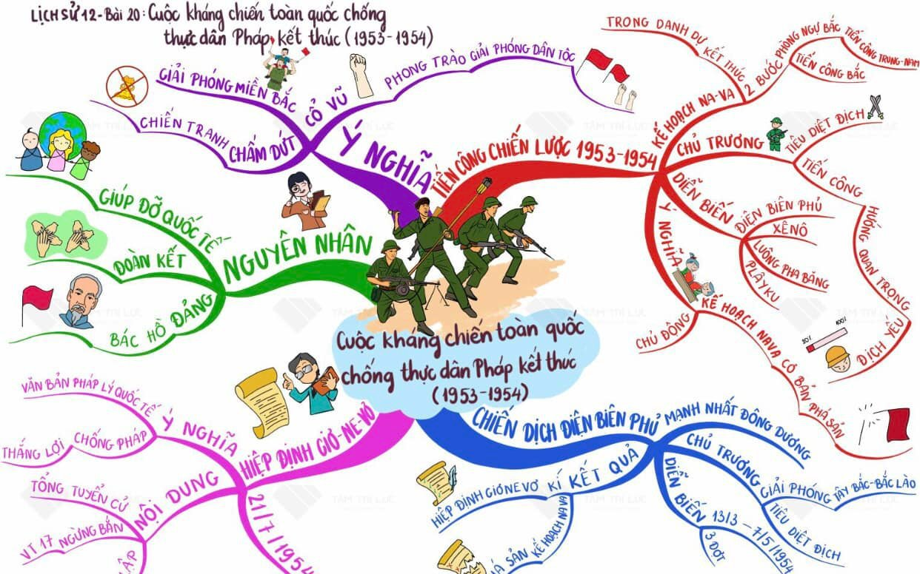

KHỞI ĐỘNG
Thảo luận nhóm
Theo em, việc sử dụng sơ đồ tư duy khi trình bày thông tin
mang lại những lợi ích gì?

Slide 5

KHỞI ĐỘNG
Lợi ích của sơ đồ tư duy:
Có cái nhìn tổng quan về thông tin.
Tăng sự sáng tạo và tư duy logic.
Dễ dàng xử lí thông tin và ghi nhớ.
Phác họa ý tưởng dễ hơn.

Slide 6
BÀI 7: TRÌNH BÀY THÔNG TIN TRONG TRAO ĐỔI VÀ HỢP TÁC

Slide 7
NỘI DUNG BÀI HỌC
1. Trình bày thông tin trong trao đổi và hợp tác
2. Khả năng đính kèm tệp văn bản, ảnh, video, trang tính vào sơ đồ tư duy

Slide 8
01
TRÌNH BÀY THÔNG TIN TRONG TRAO ĐỔI VÀ HỢP TÁC

Slide 9

Nhiệm vụ 1: Thảo luận nhóm:
1. Em có thể sử dụng bài trình chiếu và sơ đồ tư duy trao đổi thông tin và hợp tác theo những cách nào?
2. Theo em, trong sơ đồ tư duy hoặc bài trình chiếu, cần sử dụng ảnh, biểu đồ, video thế nào để trình bày thông tin một cách hợp lí?

Slide 10
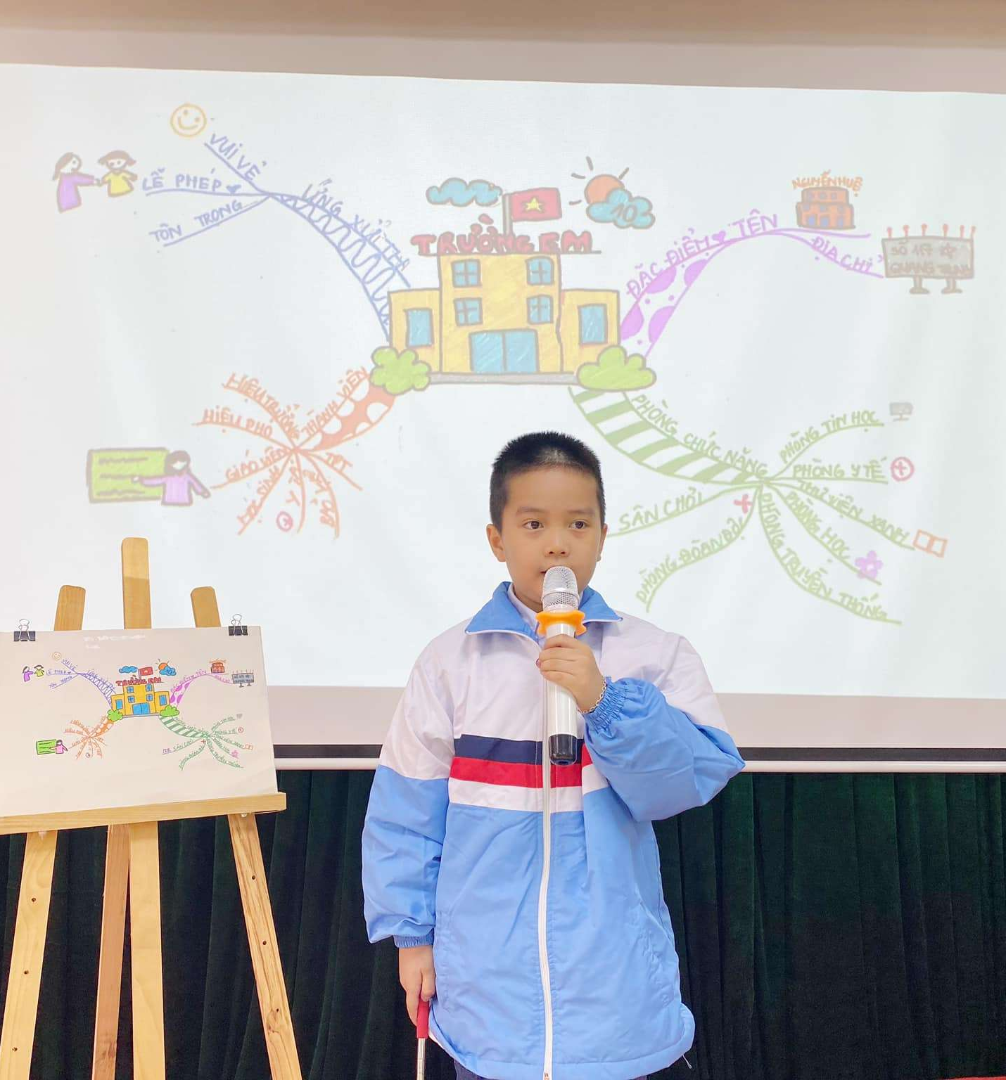
Những cách sử dụng bài trình chiếu và sơ đồ tư duy
1. Sử dụng sơ đồ tư duy hoặc bài trình chiếu để trình bày trực tiếp:
Dễ dàng cộng tác.
Làm rõ các nội dung chi tiết.
Trả lời các câu hỏi mà người nghe đặt ra.

Slide 11
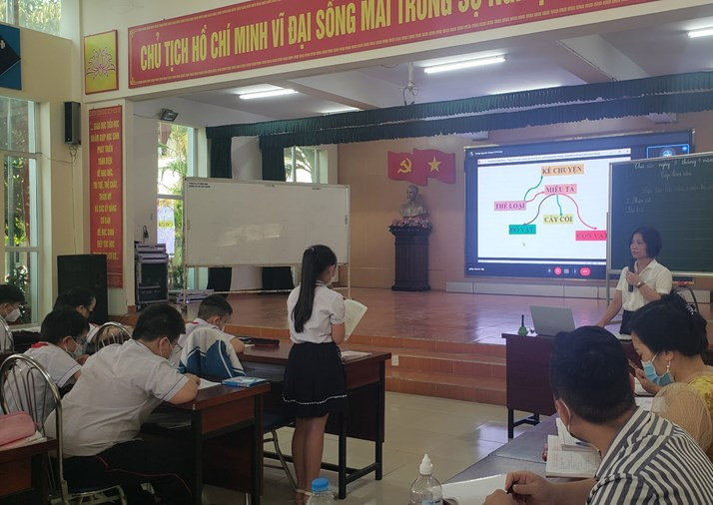
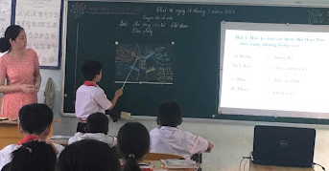
Những cách sử dụng bài trình chiếu và sơ đồ tư duy
2. Chia sẻ sơ đồ tư duy hoặc bài trình chiếu để các thành viên khác xem.
Nên sử dụng hình ảnh, biểu đồ, video hợp lí.
Được trình bày trong 1 trang và có thể đình kèm tệp văn bản, hình ảnh,… để trình bày chi tiết.

Slide 12



Những cách sử dụng bài trình chiếu và sơ đồ tư duy
3. Chia sẻ sơ đồ tư duy hoặc bài trình chiếu để các thành viên khác chủ động cập nhật:
www.creately.com
www.canva.com
www.mindonmap.com

Slide 13


Những cách sử dụng bài trình chiếu và sơ đồ tư duy
4. Chia sẻ sơ đồ tư duy hoặc bài trình chiếu để cộng tác theo thời gian thực.
Sử dụng các phần mềm, công cụ để tất cả các thành viên cùng chỉnh sửa trực tuyến.
Nên mở một kênh hội thoại để các thành viên trao đổi thông tin.

Slide 14
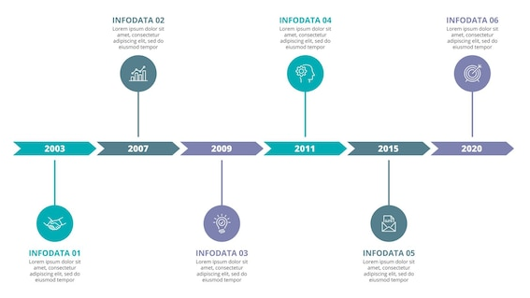
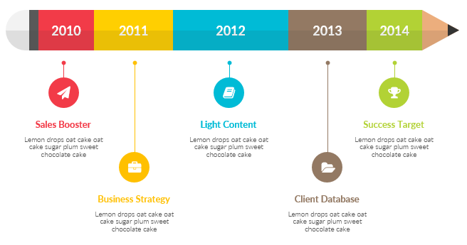
Sử dụng các công cụ trực quan một cách hợp lí
1. Sử dụng đúng công cụ trực quan: theo nguyên tắc đơn giản, rõ ràng, chọn loại công cụ minh hoạ tốt nhất.
Trình bày tiến trình lịch sử nên dùng sơ đồ dòng thời gian.

Slide 15
Sử dụng các công cụ trực quan một cách hợp lí
2. Đảm bảo chất lượng dữ liệu:
• Sắc nét, bố cục hợp lí, màu sắc dễ nhìn.
• Có thể xem được từ khoảng cách xa.
• Hình ảnh sắc nét và có bố cục hợp lí.
• Sử dụng màu sắc để tăng sự chú ý và cải thiện khả năng hiển thị thông tin.
123456789
123456789
Chữ vàng đi với nền đen dễ nhìn hơn nền trắng.

Slide 16



Câu hỏi củng cố SGK tr.28
Em hãy chỉ ra những kiến thức về sơ đồ tư duy và bài trình chiếu mà em cần được bổ sung để việc trao đổi, hợp tác được hiệu quả.

Slide 17

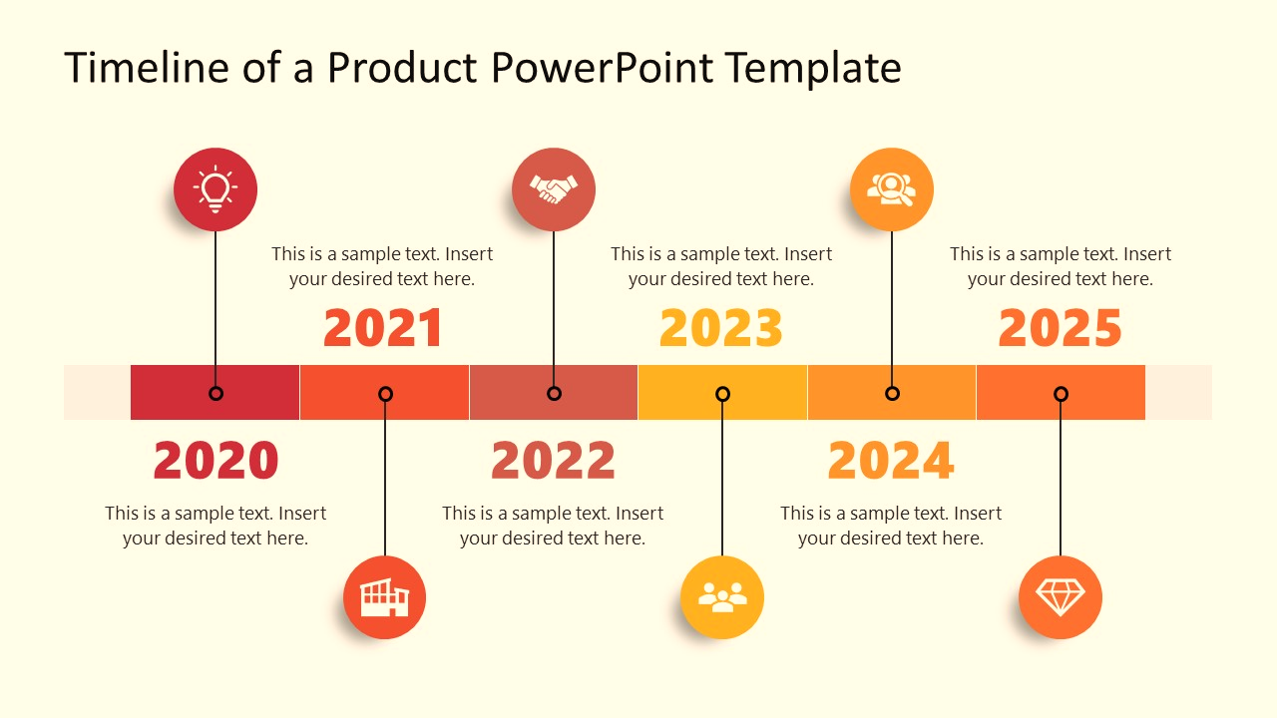
Câu hỏi củng cố SGK tr.28
Sử dụng sơ đồ dòng thời gian để trình bày thông tin trong bài trình chiếu.
Đính kèm văn bản, hình ảnh, video, trang tính,…

Slide 18
GHI NHỚ
Em có thể sử dụng bài trình chiếu và sơ đồ tư duy trong trao đổi thông tin và hợp tác theo các cách sau:
• Trình bày trực tiếp.
• Chia sẻ để các thành viên khác xem độc lập.
• Chia sẻ để các thành viên cập nhật độc lập.
• Chia sẻ để cộng tác theo thời gian thực.

Slide 19
02
KHẢ NĂNG ĐÍNH KÈM TỆP VĂN BẢN, ẢNH, VIDEO, TRANG TÍNH VÀO SƠ ĐỒ TƯ DUY

Slide 20
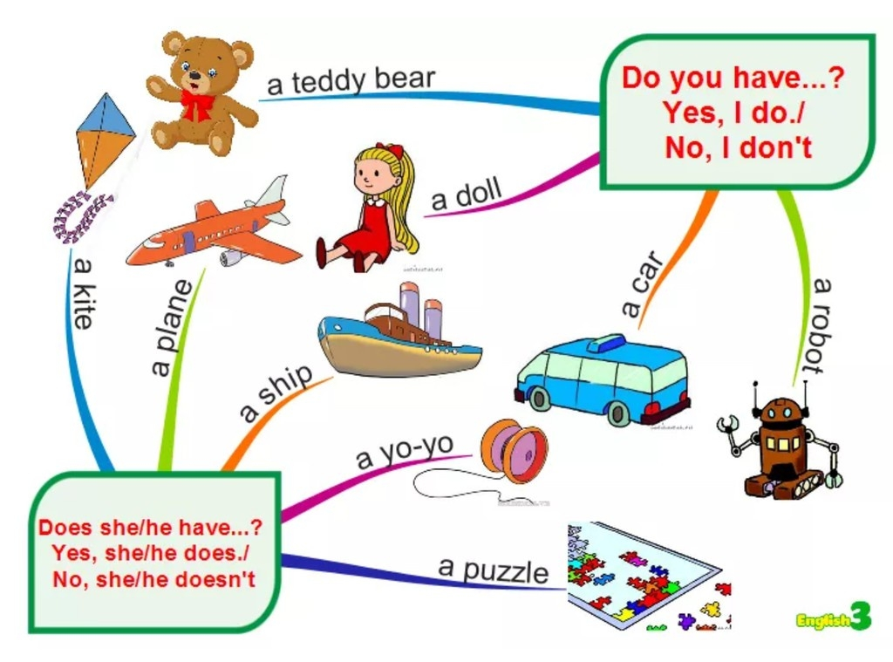
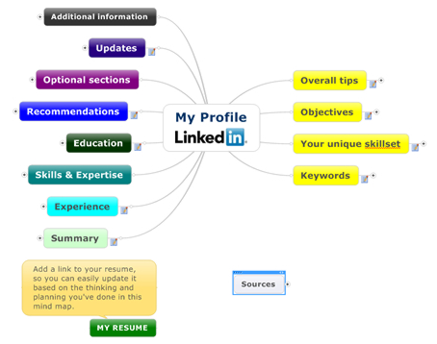
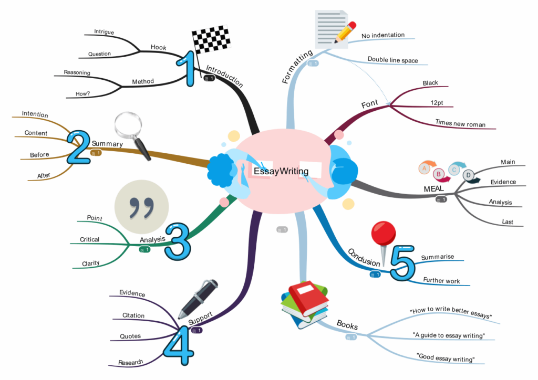
Thảo luận nhóm đôi
Ta có thể đính kèm các loại dữ liệu nào vào sơ đồ tư duy?
Văn bản.
Hình ảnh.
Video.
Trang tính.

Slide 21
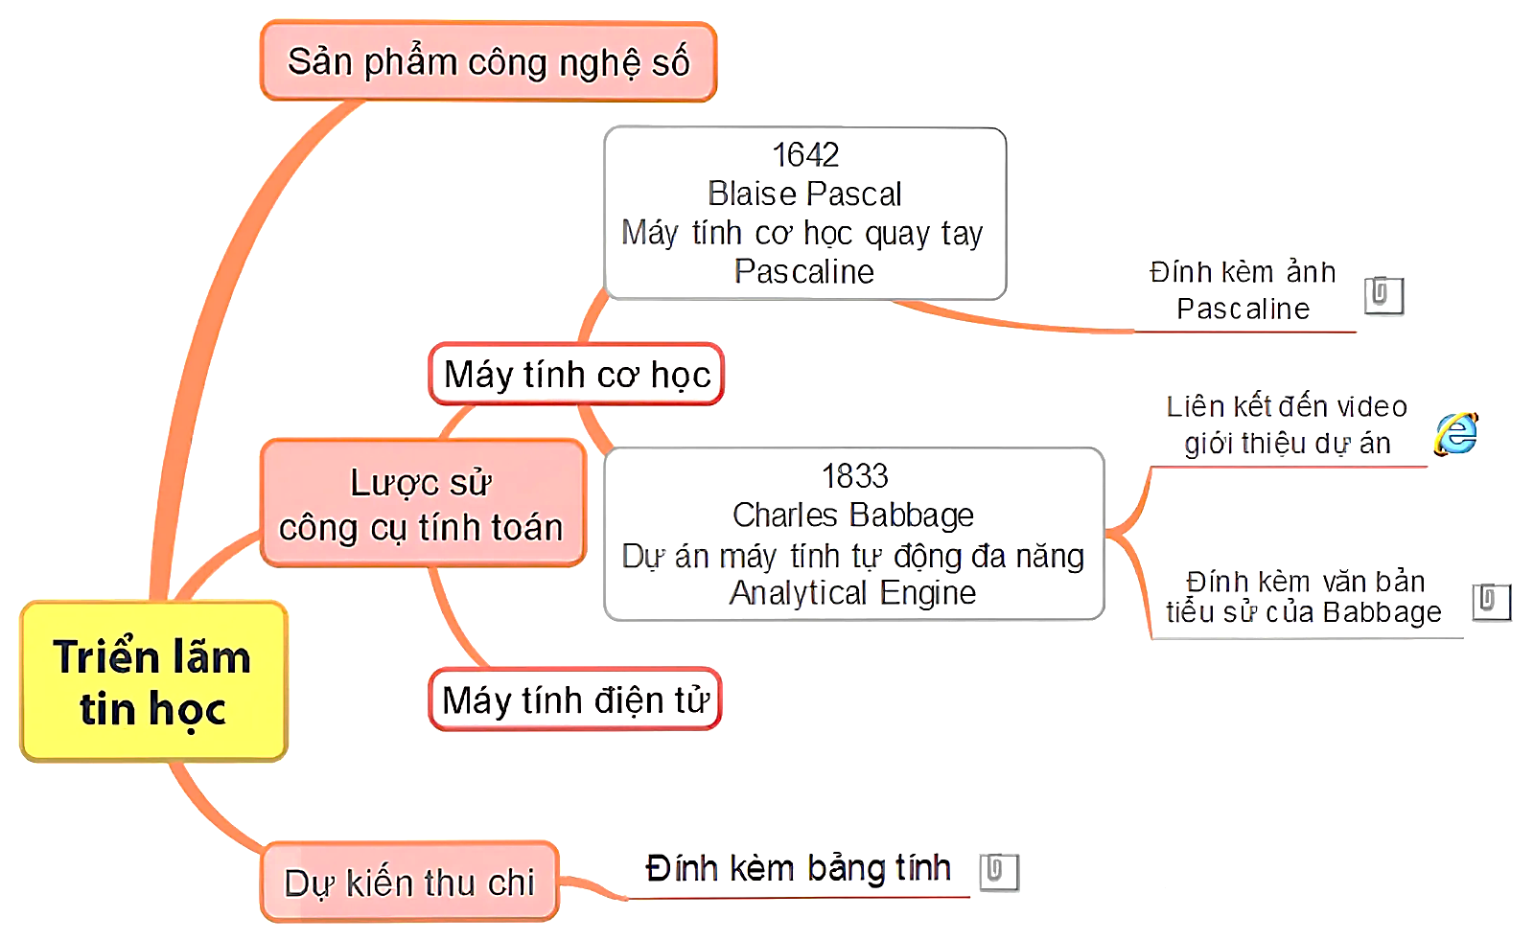

Câu hỏi củng cố SGK tr.29
Em hãy chỉ ra các loại dữ liệu được đính kèm vào sơ đồ tư duy ở hình 7.1.

Slide 22

Câu hỏi củng cố SGK tr.29
Hình ảnh.
Đường liên kết video trên internet.
Văn bản.
Bảng tính.

Slide 23
GHI NHỚ
Có thể đính kèm tệp văn bản, hình ảnh, video, trang tính vào sơ đồ tư duy giúp trình bày thông tin đầy đủ và hiệu quả.

Slide 24

BÀI TẬP
TRẮC NGHIỆM

Slide 25
Câu 1: Em có thể tạo bài trình chiếu để trình bày thông tin
bằng phần mềm nào?
A. Microsoft Word.
B. Microsoft Outlook.
C. Microsoft PowerPoint.
C. Microsoft PowerPoint.
D. Microsoft OneNote.

Slide 26
Câu 2: Em có thể chia sẻ thông tin bằng
A. Sơ đồ thuật toán.
B. Sơ đồ tư duy.
B. Sơ đồ tư duy.
C. Sơ đồ khối.
D. Sơ đồ mạch điện.

Slide 27
Câu 3: Cách dễ dàng nhất để hợp tác và trao đổi thông tin là
A. chia sẻ sơ đồ tư duy hoặc bài trình chiếu để các
thành viên khác xem.
B. chia sẻ sơ đồ tư duy hoặc
bài trình chiếu để cộng tác
theo thời gian thực.
C. chia sẻ sơ đồ tư duy hoặc bài trình chiếu để các thành viên khác chủ động cập nhật.
D. sử dụng sơ đồ tư duy hoặc bài trình chiếu để trình bày trực tiếp.
D. sử dụng sơ đồ tư duy hoặc bài trình chiếu để trình bày trực tiếp.

Slide 28
Câu 4: Khi làm việc theo nhóm, em có thể chia sẻ sơ đồ tư duy hoặc bài trình chiếu để cộng tác theo thời gian thực như thế nào?
A. Sử dụng phần mềm để tạo sơ đồ tư duy hoặc bài trình chiếu trực tuyến để các thành viên trong nhóm có thể chủ động chỉnh sửa theo thời gian phù hợp với mình.
B. Gửi sơ đồ tư duy hoặc bài trình chiếu cho từng thành viên để làm cùng nhau.
C. Sử dụng phần mềm tạo sơ đồ tư duy hoặc bài trình chiếu trực tuyến để tất cả các thành viên cùng chỉnh sửa sản phẩm trực tuyến.
D. Chia sẻ sơ đồ tư duy hoặc bài trình chiếu để các thành viên khác xem.

Slide 29
Câu 5: Em nên sử dụng loại biểu đồ nào khi muốn trực quan hoá các xu hướng thay vì các giá trị chính xác?
A. Biểu đồ cột.
B. Biểu đồ đường.
B. Biểu đồ đường.
C. Biểu đồ tròn.
D. Biểu đồ phân tán.

Slide 30
Câu 6: Để biểu diễn hình ảnh, biểu đồ và video
một cách hợp lí trong trình bày thông tin, em cần
sử dụng công cụ trực quan theo nguyên tắc gì?
A. Đơn giản và chi tiết.
B. Phức tạp và rõ ràng.
C. Đơn giản và rõ ràng.
C. Đơn giản và rõ ràng.
D. Chi tiết và tổng quát.

Slide 31
Câu 7: Nếu trình bày tiến trình lịch sử thì
loại sơ đồ nào sẽ phát huy hiệu quả?
A. Sơ đồ dòng thời gian.
A. Sơ đồ dòng thời gian.
B. Sơ đồ quy trình.
C. Sơ đồ vòng đời.
D. Sơ đồ luồng dữ liệu.

Slide 32



kenhgiaovien
Bài giảng và giáo án này chỉ có duy nhất trên kenhgiaovien.com
Bất cứ nơi nào đăng bán lại đều là đánh cắp bản quyền và hưởng lợi bất chính trên công sức của giáo viên.
Vui lòng không tiếp tay cho hành vi xấu.
https://kenhgiaovien.com/
Zalo: 0386 168 725

Slide 33

LUYỆN TẬP
1. Hãy nhận xét về tính hợp lí và lợi ích của những dữ liệu đính kèm trong sơ đồ tư duy Hình 7.1 khi trình bày thông tin trong trao đổi và hợp tác.
2. Em hãy nêu những cách mà các bạn nhóm An, Minh, Khoa sử dụng sơ đồ tư duy ở Hình 7.1 trong trao đổi và hợp tác để hoàn thành công việc chuẩn bị nội dung Lược sử công cụ tính toán cho Triển lãm tin học.

Slide 34



Hướng dẫn
Câu 1 (SGK tr.29)
Sử dụng đúng công cụ để minh hoạ trực quan. Dữ liệu hình ảnh, video, văn bản, bảng tính được đính kèm ở những nội dung cần được trình bày một cách hợp lí.
Tính hợp lí
Sơ đồ tư duy có thể trình bày chi tiết hơn nhưng vẫn đảm bảo tính tổng thể và cô đọng.
Lợi ích

Slide 35
Hướng dẫn
Câu 2 (SGK tr.29)
Những cách mà nhóm bạn An, Minh, Khoa sử dụng sơ đồ tư duy Hình 7.1:
Sử dụng: trình bày trực tiếp.
Chia sẻ: các thành viên cùng xem, cập nhật, chỉnh sửa.

Slide 36


VẬN DỤNG
Em hãy tạo sơ đồ tư duy trình bày nội dung
mà em muốn trưng bày trong Triển lãm tin học:
Ghi ra những thông tin dạng văn bản, hình ảnh, video, trang tính cần đính kèm để minh hoạ chi tiết cho nội dung.
Chia sẻ sơ đồ với các bạn cùng nhóm theo cách phù hợp.

Slide 37
HƯỚNG DẪN VỀ NHÀ
Ôn lại kiến thức đã học.
Làm Bài 7 trong SBT Tin học 9.
Đọc và tìm hiểu trước Bài 8: Thực hành.

Slide 38
CẢM ƠN CÁC EM ĐÃ CHÚ Ý LẮNG NGHE!

